Slide 1
中学校出前授業②
甘利山さわら池の調査
Presents by 韮崎高校

Slide 2
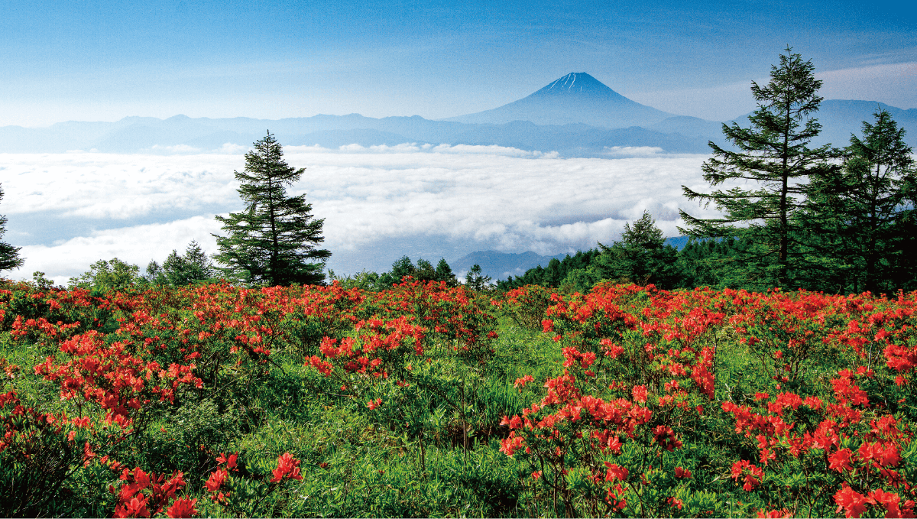

Slide 3
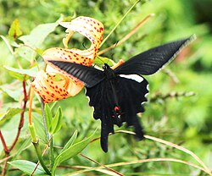
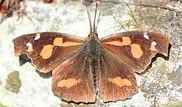
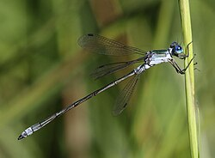
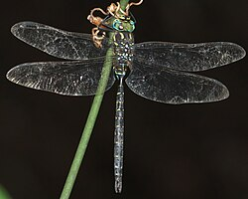
甘利山にいる 虫

Slide 4
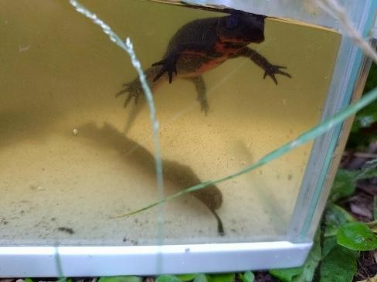
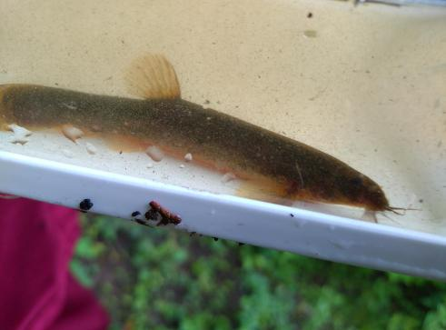
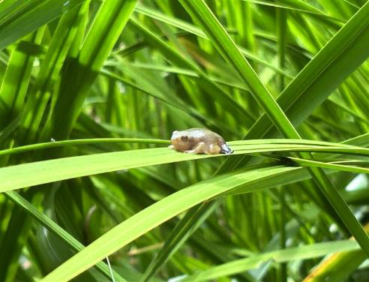
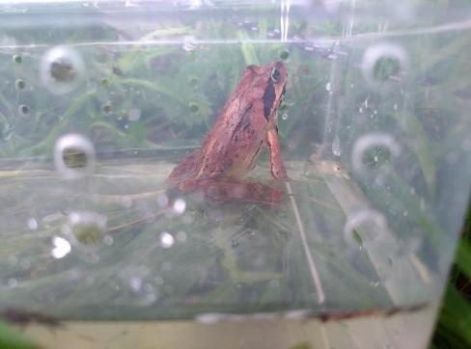

Slide 5


Slide 6
クイズ！

Slide 7
どうして甘利山には
珍しい虫がいるの？

Slide 8

（１）
人が手入れをしていて
きれいな花が咲くように
しているから

Slide 9



（２）
昔、このあたりに住んでいた
人たちがあちこちから
珍しい虫を集めてきたから

Slide 10



（３）
人が集めたのではなくて、
他のところから虫たちが池に
逃げてきた

Slide 11
（１）人が手入れをしていて​
きれいな花が咲くようにしているから​
（２）昔、このあたりに住んでいた人たちが​
あちこちから珍しい虫を集めてきたから​
（３）人が集めたのではなくて、​
他のところから虫たちが池に逃げてきたから

Slide 12
（１）
人が手入れをしていて
きれいな花が咲くように
しているから

Slide 13
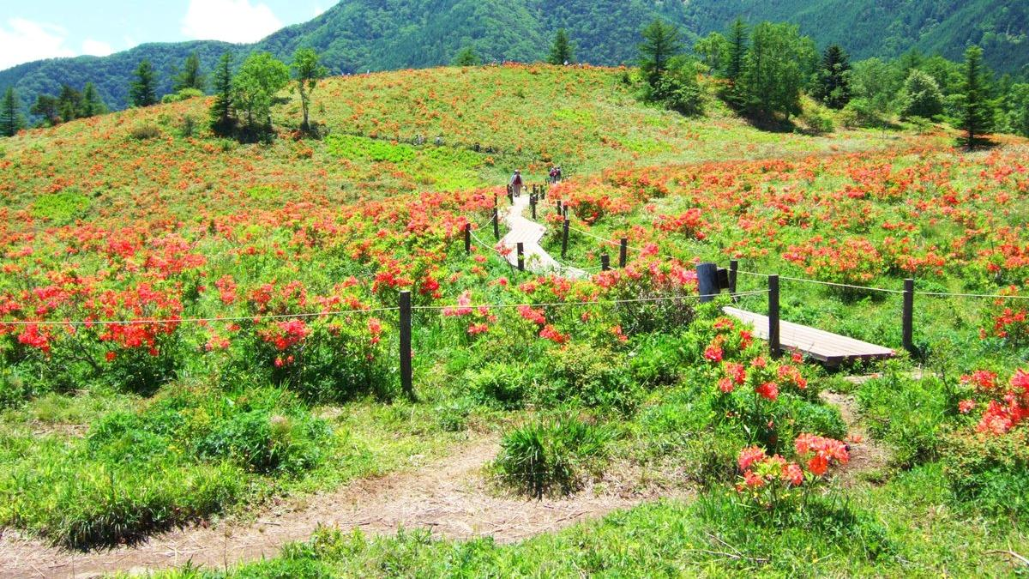

Slide 14
クイズ！

Slide 15
どうして
珍しい虫がいることが
いいことなのか？

Slide 16


（１）
珍しい虫を見るために
たくさん人が見に来るから

Slide 17


（２）
珍しい虫を食べるために鳥が集まってくるから

Slide 18

（３）
珍しい虫がいるのが
いいことではなくて、
たくさんの種類の虫が
いることがいいことだから

Slide 19
（１）珍しい虫を見るためにたくさん
人が見に来るから
（２）​珍しい虫を食べるために珍しい鳥が
集まってくるから
（３）珍しい虫がいるのがいいことではなくて、
たくさんの種類の虫がいることが
いいことだから

Slide 20
（３）
珍しい虫がいるのが
いいことではなくて、
たくさんの種類の虫が
いることがいいことだから

Slide 21
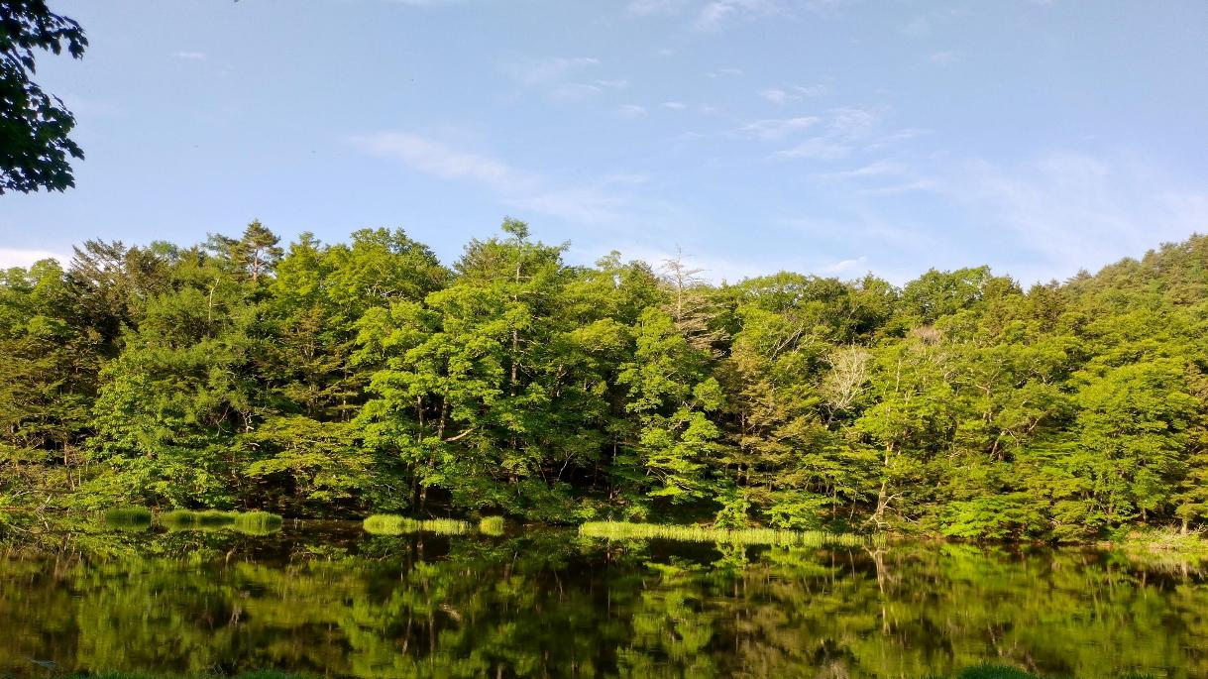

Slide 22
クイズ！

Slide 23
さわら池のだいたいの深さは？

Slide 24
（１）
40cmより浅い

Slide 25
（２）
40cm～60cm

Slide 26
（３）
60cm～１ｍ

Slide 27
（４）
１ｍより深い

Slide 28
（１）40cmより浅い
（２）40cm～60cm
（３）60㎝～１m
（４）１mより深い

Slide 29
（２）
40cm～60cm

Slide 30
もとの深さ 250㎝
今の深さ 60㎝
たまった泥は190cm

Slide 31
たまった泥は
１９０cm

Slide 32
「湿地」ってなに？

Slide 33
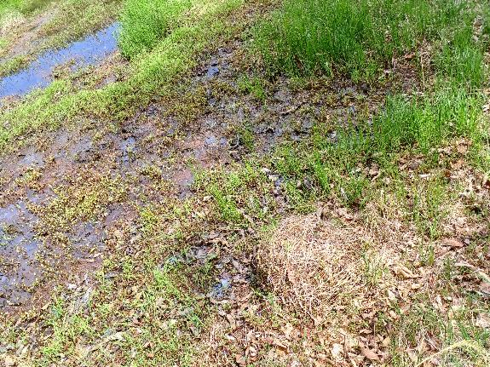
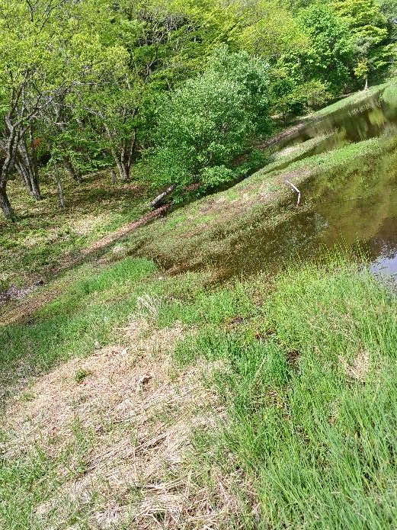
「湿地」とは

Slide 34
甘利山の将来

Slide 35

今日の振り返り
珍しい生きものが見られる甘利山

Slide 36
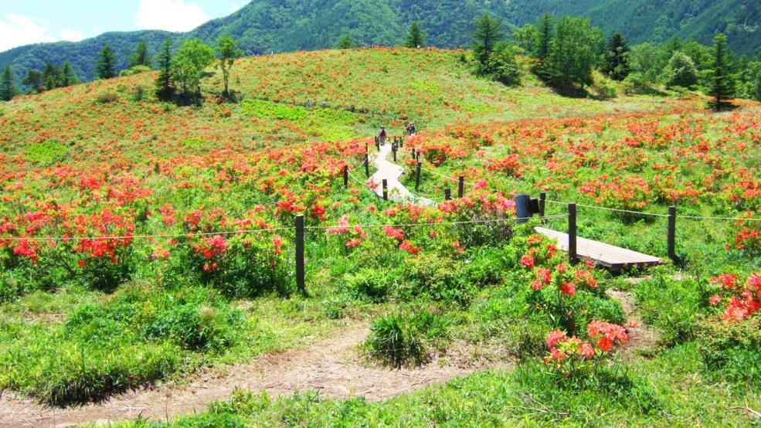
人の手によって花畑が作られている

Slide 37

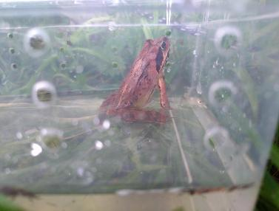
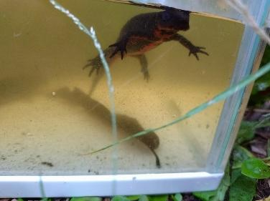
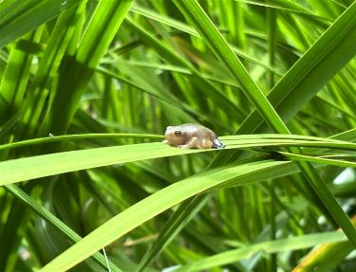
たくさんの生き物が住んでいる

Slide 38

虫や鳥の水のみ場であるさわら池

Slide 39
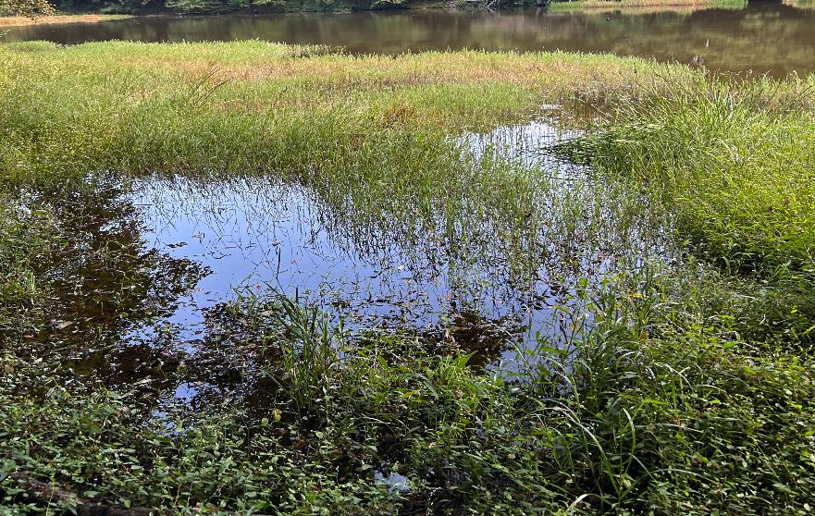
しかし、どんどん浅くなってきている

Slide 40

甘利山をどうしていくかは、
韮崎市にすむキミたちが決めていく

